Slide 1
Sql – bases de datos
Taller - Practicas intermedias

Slide 2
QUIÉN soy
Mi nombre es Welmann Paniagua, actualmente estoy en mi sexto semestre de la carrera, brindo este taller por parte del curso de Practicas Intermedias con el Ingeniero Sergio Gomez.

Slide 3
CONTENIDO
Introducción
Abordaremos el concepto básico de SQL y bases de datos .
Modelado de datos
Conceptos básicos del diagrama entidad relación y como armarlo.
SQL
Hablaremos de una forma mas detallada de SQL, sentencias básicas DDL, DML e introducción a DCL.
EJEMPLO PRACTICO
Modelo relacional, definición de la base de datos, carga de datos desde python.

Slide 4

introducción
¿Qué es SQL?
Una de sus principales características es el manejo del álgebra y el cálculo relacional para efectuar consultas con el fin de recuperar, de forma sencilla, información de bases de datos, así como realizar cambios en ellas.
SQL (lenguaje de consulta estructurada) es un lenguaje de dominio específico utilizado en programación, diseñado para administrar, y recuperar información de sistemas de gestión de bases de datos relacionales.
SQL consiste en un lenguaje de definición de datos (DDL), un lenguaje de manipulación de datos (DML) y un lenguaje de control de datos (DCL).

Slide 5
Conceptos clave
LENGUAJE DE DOMINIO ESPECIFICO (DSL)
Es un lenguaje de programación con un nivel superior de abstracción optimizado para una clase específica de problemas.
MANEJO DE ALGEBRA Y CALCULO RELACIONAL
SQL nos permite por medio de operaciones lógicas y relacionales recuperar solo cierta porción de datos
BASES DE DATOS
¿Qué es una base de datos? Lo vamos a abordar de manera detallada
SISTEMA DE GESTION DE BASES DE DATOS
Conocido también como DBMS, ¿Qué es un DBMS?

Slide 6
Base de datos
Una base de datos es un conjunto de datos pertenecientes a un mismo contexto y almacenados sistemáticamente para su posterior uso. En este sentido; una biblioteca puede considerarse una base de datos compuesta en su mayoría por documentos y textos impresos en papel e indexados para su consulta.

Slide 7
SISTEMA DE GESTION DE BASE DE DATOS (DBMS)
Es una colección de software muy específico, orientado al manejo de base de datos, cuya función es servir de interfaz entre la base de datos, el usuario y las distintas aplicaciones utilizadas.
La forma en la que se interactúa con una base de datos es la siguiente.

Slide 8
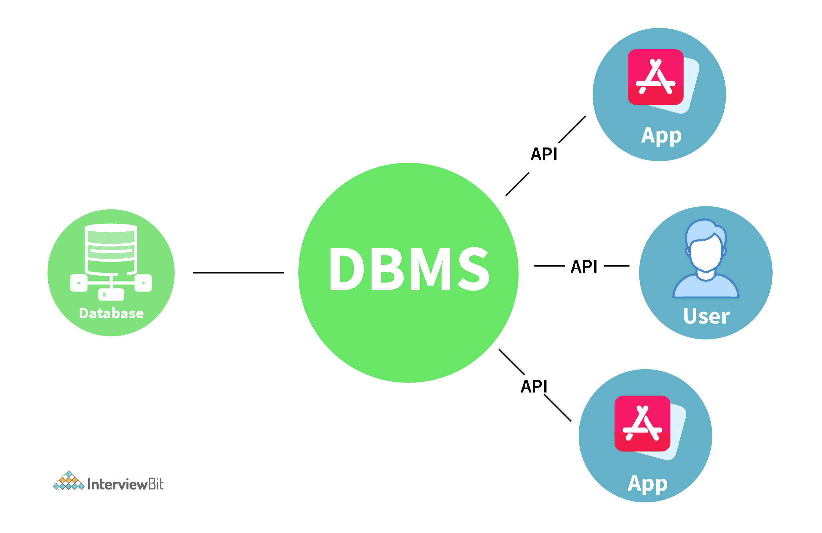

Slide 9



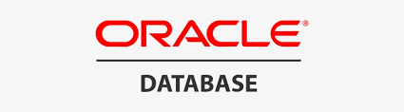
DBMS MAS comunes

Slide 10
Modelado de datos

Slide 11
BASE DE DATOS RELACIONAL
Una base de datos relacional es un tipo de base de datos que almacena y proporciona acceso a puntos de datos relacionados entre sí. Las bases de datos relacionales se basan en el modelo relacional, una forma intuitiva y directa de representar datos en tablas. En una base de datos relacional, cada fila de la tabla es un registro con un ID único llamado clave. Las columnas de la tabla contienen atributos de los datos, y cada registro generalmente tiene un valor para cada atributo, lo que facilita el establecimiento de las relaciones entre los puntos de datos.
Una tabla es una entidad, es la forma de representar datos que están lógicamente relacionados, es decir, una tabla representa un objeto y los atributos son sus características.

Slide 12

Abstraigamos la información
Vamos a representar un estudiante
Un estudiante tiene características
Carnet
201901522
Nombre
Welmann Saul Paniagua Illescas
Estos son los atributos
DPI
20706544460116
Peso
185
Altura
174
Fecha de nacimiento
29/03/2001
Todos como estudiantes tenemos estas características, así que nos representa

Slide 13
TABLA ESTUDIANTES
Estos son los atributos o características
ID único o
clave
Carnet | Nombre | DPI | Peso | Altura | Fecha de nacimiento
201901522 | Welmann Saul Paniagua Illescas | 2070654460116 | 185 | 172 | 29/03/2001
201900650 | Juan Armando Medina Gomez | 2561521351331 | 170 | 170 | 10/07/2000
… | … | … | … | … | …
Cada registro
Representa a un
estudiante

Slide 14
Un pequeño pero vital análisis
El análisis que acabamos de realizar para el estudiante es el análisis que se debe realizar para cada objeto que deseemos almacenar en nuestra base de datos relacional, es por ello que existe el modelo relacional

Slide 15
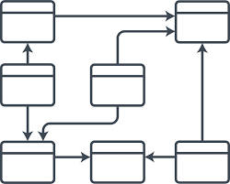
MODELO RELACIONAL
Es la representación lógica de nuestra base de datos, en el cual representamos las tablas por medio de entidades y cada atributo se representa en dichas entidades, además se logran distinguir de manera grafica las relaciones que existen entre dichas tablas.
Se realiza un modelo relacional, para posteriormente, convertirlo en instrucciones SQL que modelen nuestra base de datos física.
Las partes de un modelo relacional son las entidades, los atributos y las relaciones

Slide 16
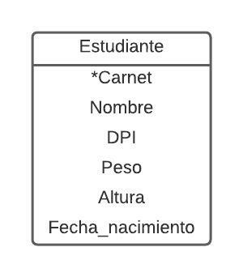
Entidades y atributos
Gráficamente queda:
Anteriormente ya realizamos una entidad para un modelo relacional, esta fue la de estudiantes, deducimos sus atributos y como llave única o primaria elegimos el carnet del estudiante.
Para este taller representaremos las llaves primarias antecediéndolas con un *.

Slide 17
relaciones
Para comprender las relaciones, necesitamos conocer un termino que va ligado a ellas, las llaves o claves foráneas, es una columna o grupo de columnas de una tabla que contiene valores que coinciden con la clave primaria de otra tabla. Las claves foráneas se utilizan para unir tablas.
Generalmente en los modelos no se coloca de manera explicita la llave foránea sin embargo en los ejemplos la colocare para que comprendan su función, ira antecedida de FK.

Slide 18
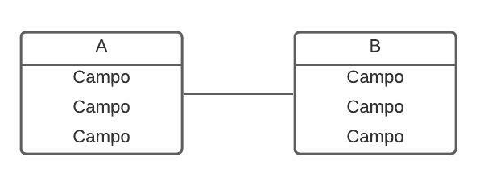
RELACION UNO A UNO
Casi no se da, pero implica que una tupla de la tabla A se relaciona con una y solo una tupla de la tabla B, se representa con una línea sin punta de ambos lados

Slide 19
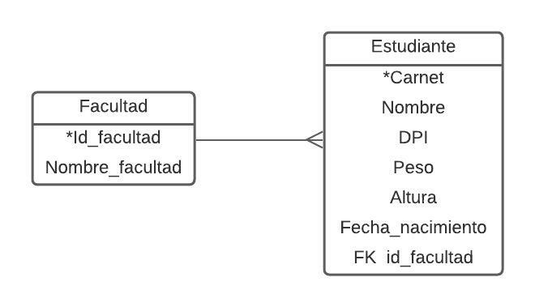
Relación uno a muchos
Un objeto de la tabla A tiene muchos objetos de la tabla B, se representa con una pata de gallo hacia B.
Ejemplo:

Slide 20
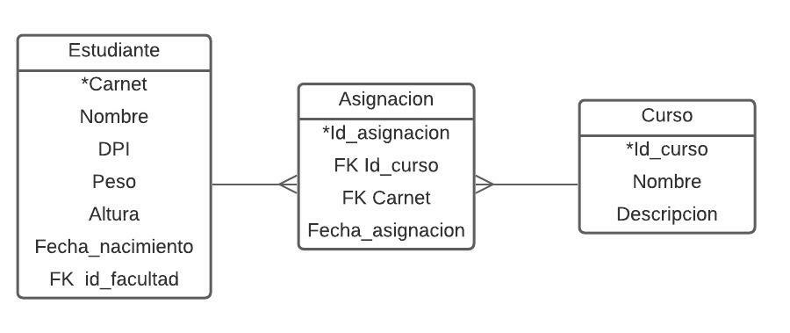
Relación muchos a muchos
Un objeto de la tabla A tiene muchos objetos de la tabla B, y un objeto de la tabla B tiene muchos objetos de la tabla A.
Esta relación se rompe con una tabla intermedia.
Ejemplo:

Slide 21
SQL
Ya sabemos los conceptos básicos, veamos como crear y manejar una BD

Slide 22
TIPOS DE INSTRUCCIONES SQL
DDL
DmL
dcl
DEFINICION DE DATOS
MANIPULACION DE DATOS
CONTROL DE DATOS
Define las estructuras que almacenaran los datos
Permite a los usuarios introducir datos para posteriormente realizar tareas de consultas o modificación
Permiten al Administrador del sistema gestor de base de datos, controlar el acceso a los objetos

Slide 23
INSTRUCCIONES DDL
CREATE
ALTER
DROP
Se usa para crear una base de datos, tabla, vistas, etc.
Se utiliza para modificar la estructura, por ejemplo añadir o borrar columnas de una tabla.
Con esta sentencia, podemos eliminar los objetos de la estructura, por ejemplo un índice o una secuencia

Slide 24
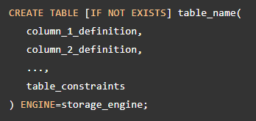
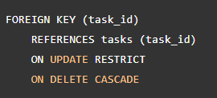
column_name data_type(length) [NOT NULL] [DEFAULT value] [AUTO_INCREMENT] column_constraint;
https://es.slideshare.net/TotusMuertos/tipos-de-datos-en-mysql
En caso tenga
Foraneas:

Slide 25


Slide 26
INSTRUCCIONES DML
SELECT
INSERT
UPDATE
DELETE
Esta sentencia se utiliza para realizar consultas sobre los datos.
SELECT column_to_select
FROM table_to_select
WHERE conditions;
Con esta instrucción podemos insertar los valores en una base de datos.
INSERT INTO table_name(column_1,column_2,column_3)
VALUES (value_1,value_2,value_3);
Sirve para modificar los valores de uno o varios registros.
UPDATE table
SET column1 = expression1,
column2 = expression2,
...
[WHERE conditions];
Sirve para modificar los valores de uno o varios registros.
DELETE FROM nombre_tabla
[WHERE condicion]
[ORDER BY ...]
[LIMIT row_count]

Slide 27
Instrucciones dcl
GRANT
Usado para otorgar privilegios de acceso de usuario a la base de datos.
REVOKE
Utilizado para retirar privilegios de acceso otorgados con el comando GRANT.

Slide 28
EJEMPLO PRACTICO
Lectura de enunciado
Creación del modelo relacional
Definición de la base de datos
Selects correspondientes

Slide 29
Carga de datos con python
Debemos crear un usuario en SQL Server, nos podemos guiar con el siguiente enlace:
https://parzibyte.me/blog/2019/06/03/anadir-usuario-sql-server-nuevo-inicio-sesion/

Slide 30
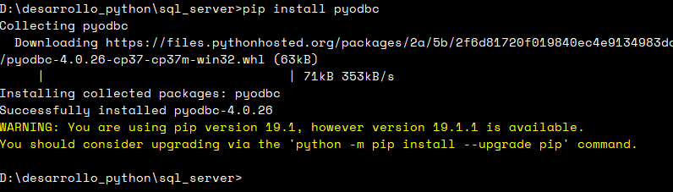
Instalamos pyodbc
pip install pyodbc

Slide 31

El resto lo veremos en código

Slide 32
Consultas propuestas
Haremos consultas que involucren el uso de Joins, where, top, order by, group by y avg
Mostrar el nombre del dueño, el nombre, tipo, raza y peso de todas las mascotas registradas
Realice la consulta anterior pero filtre por tipo de animal, raza y nombre del dueño, también filtros compuestos
Haga un promedio del peso de todos los gatos
Cuantos perros hay registrados en el sistema
Muestre al cliente con mayor numero de mascotas registradas

